Slide 1
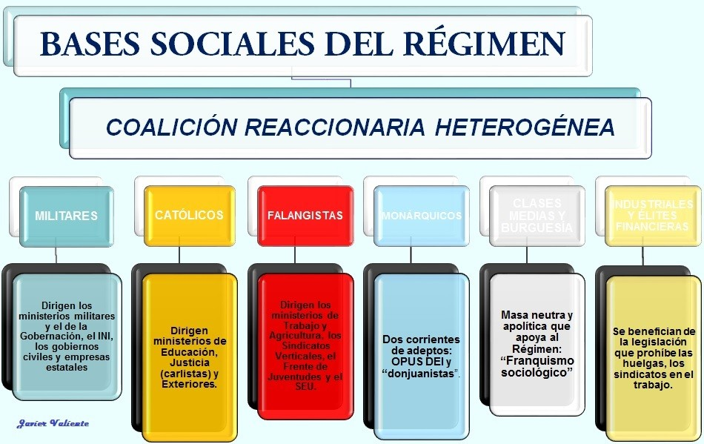
TEMA 19
O FRANQUISMO: CARACTERÍSTICAS E INSTITUCIONALIZACIÓN

Slide 2
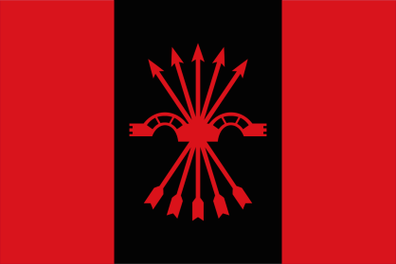

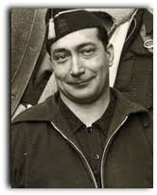
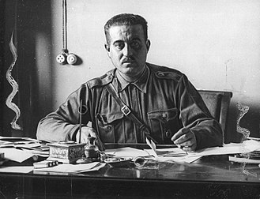
DECRETO DE UNIFICACIÓN DE 1937
FET DE LAS JONS
(Falange Española
Tradicionalista de las
Juntas de Ofensiva
Nacional Sindicalista)
+
=
FALANXE
(FE DE LAS JONS)
CARLISTAS
(COMUNIÓN TRADICIONALISTA)
Alias “Movemento Nacional” dende 1943
Hedilla. Xefe da Falanxe trala morte de José Antonio. Represaliado por resistirse ó Decreto de Unificación.
Fal Conde. Xefe dos tradicionalistas. Represaliado por resistirse ó Decreto de Unificación.

Slide 3

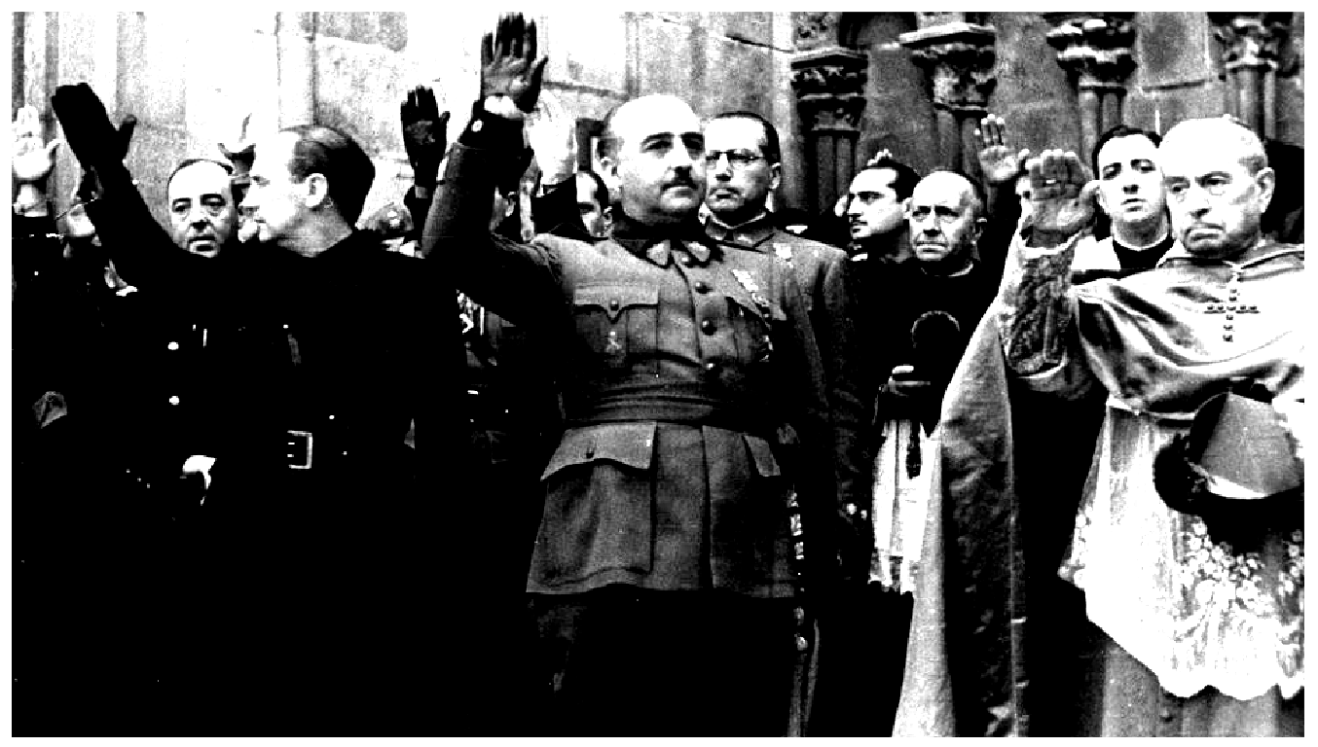
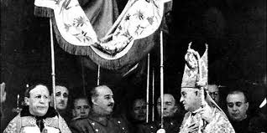
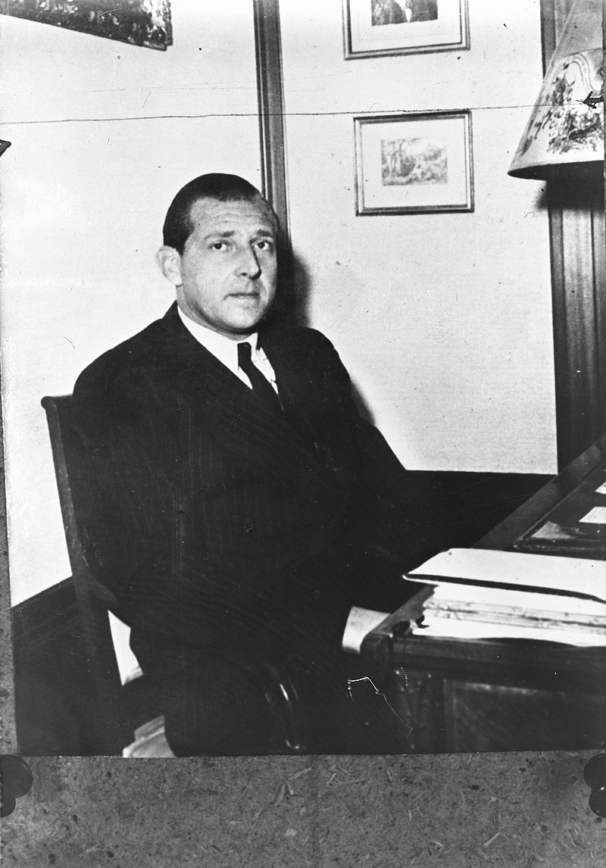
O Opus Dei “A Obra de Deus” ou simplemente a “Obra” vai ter especial protagonismo no segundo franquismo, a etapa de desenvolvemento económico (1959-75).
A Igrexa católica foi un dos grandes apoios de Franco
Os monárquicos, encabezados por Juan de Borbón, apoiaran a Franco nun primeiro momento agardando que lle devolvan a xefatura do Estado á familia. Máis adiante haberá desavinzas.

Slide 4
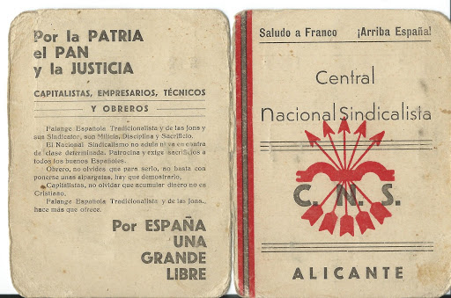

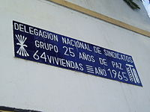
OSE (Organización Sindical Española)
O sistema sindical vertical engloba, como o seu nome indica, dende as alturas ata a base; patróns e traballadores xuntiños da man.

Slide 5
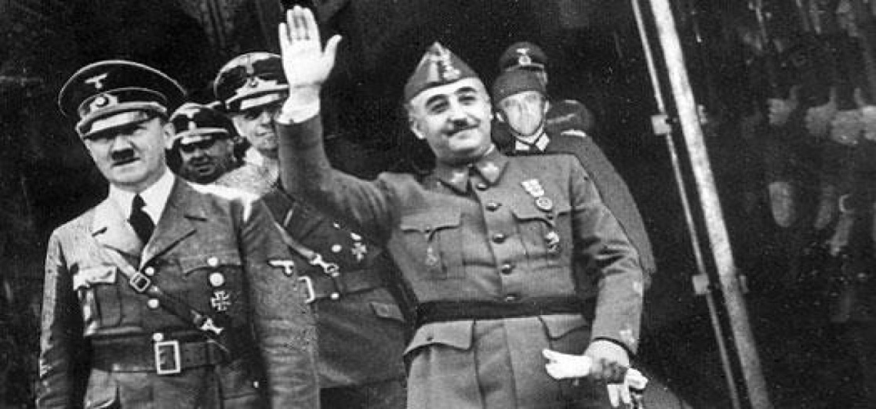
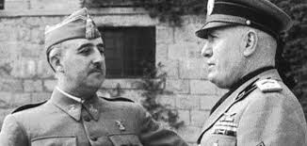
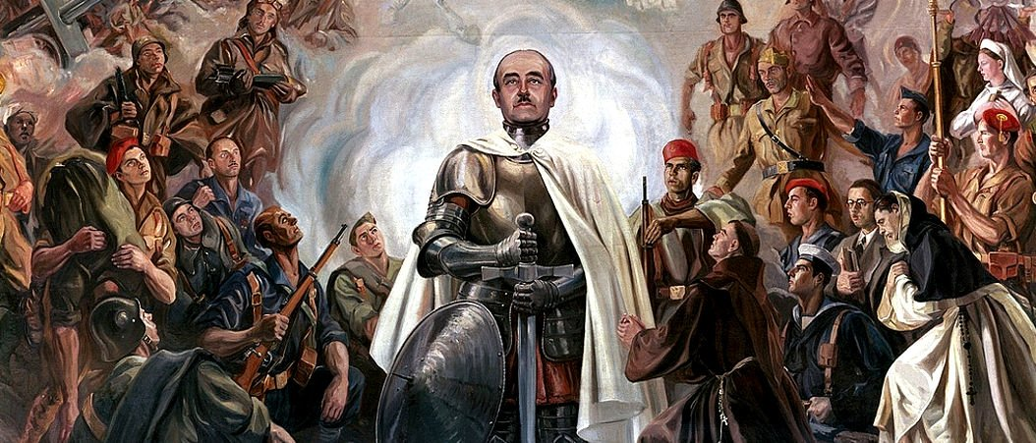
Caudillo, Duce, Führer… Todopoderosos que só respostan ante deus e a Historia.

Slide 6
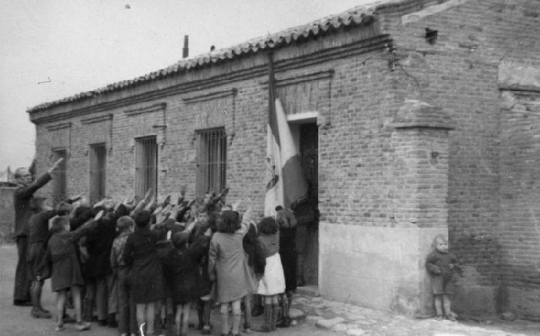
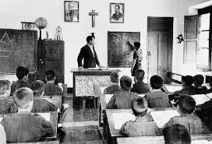
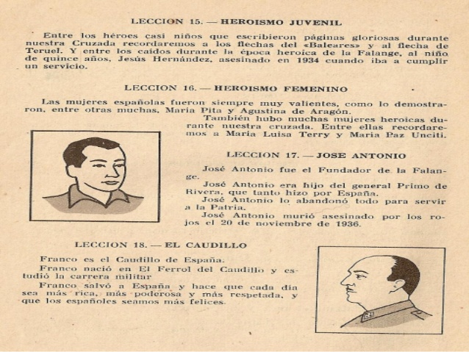
Franco naceu en El Ferrol del Caudillo.
Crucifixo, retrato de Franco e de José Antonio. Bandeira e saúdo fascista. Cantaríase o Cara ó sol.

Slide 7
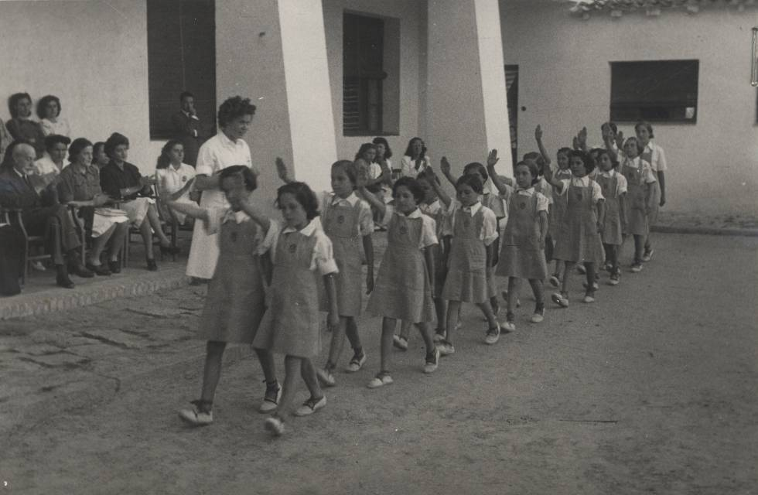
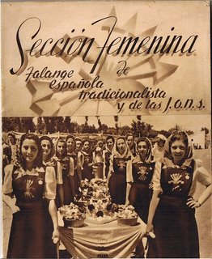
LA MUJER IDEAL DE PILAR PRIMO DE RIVERA
"Gracias a Falange, las mujeres van a ser más limpias, los niños más sanos, los pueblos más alegres y las casas más claras".
"Todos los días deberíamos de dar gracias a Dios por habernos privado a la mayoría de las mujeres del don de la palabra, porque si lo tuviéramos, quién sabe si caeríamos en la vanidad de exhibirlo en las plazas".
"Las mujeres nunca descubren nada; les falta el talento creador reservado por Dios para inteligencias varoniles".
- "La vida de toda mujer, a pesar de cuanto ella quiera simular -o disimular- no es más que un eterno deseo de encontrar a quien someterse".

Slide 8
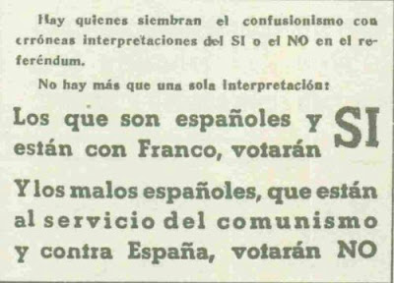
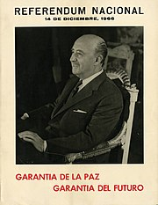
Referendum sobre a Lei Orgánica do Estado 1966
Elección | Votos | %
A favor | 18.130.612 | 95.86
En contra | 342.338 | 1.81
Votos en blanco | 440.687 | 2.33
Total | 18.913.637 | 100
Votantes registrados/ participación | 21.301.540 | 88.79
Fuente: Nohlen & Stöver

Slide 9
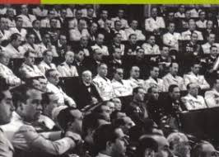
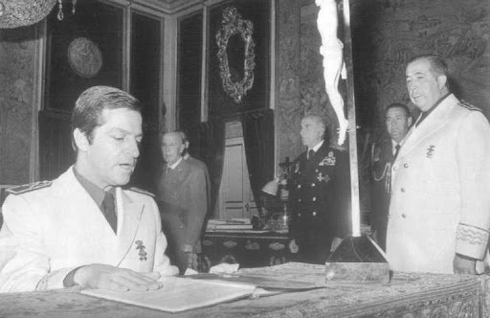
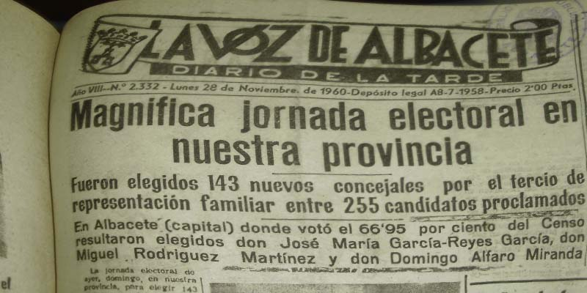
Camisa azul. Chaqueta branca. O Movemento se demostra vestindo.

